Slide 1



Проект: Star System

Slide 2



Проект:
“Star system”

Slide 3

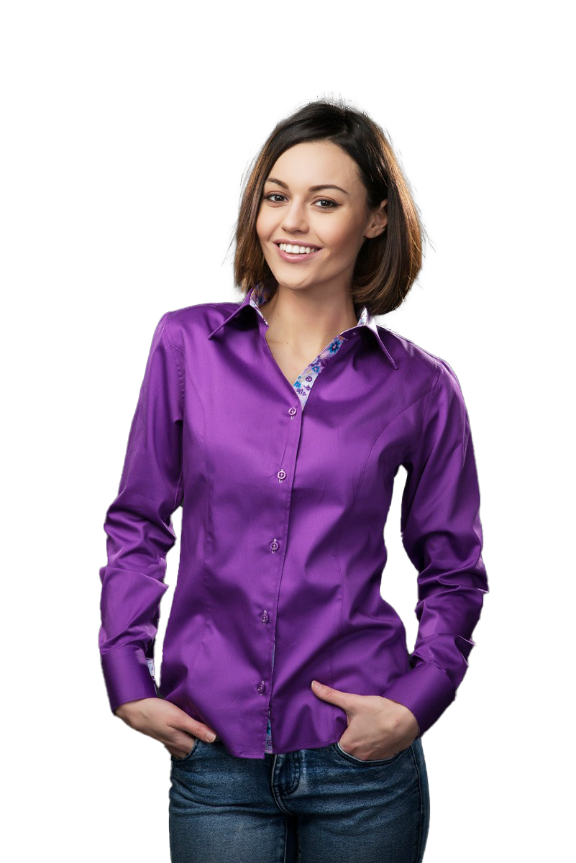
Актуальность:
Целевая аудитория
Основные потребители:
Предприниматели, собирающиеся зайти на маркетплейс.
Начинающие продавцы.
Уже продающие на площадке.

Slide 4
Актуальность:
Статистика

Slide 5
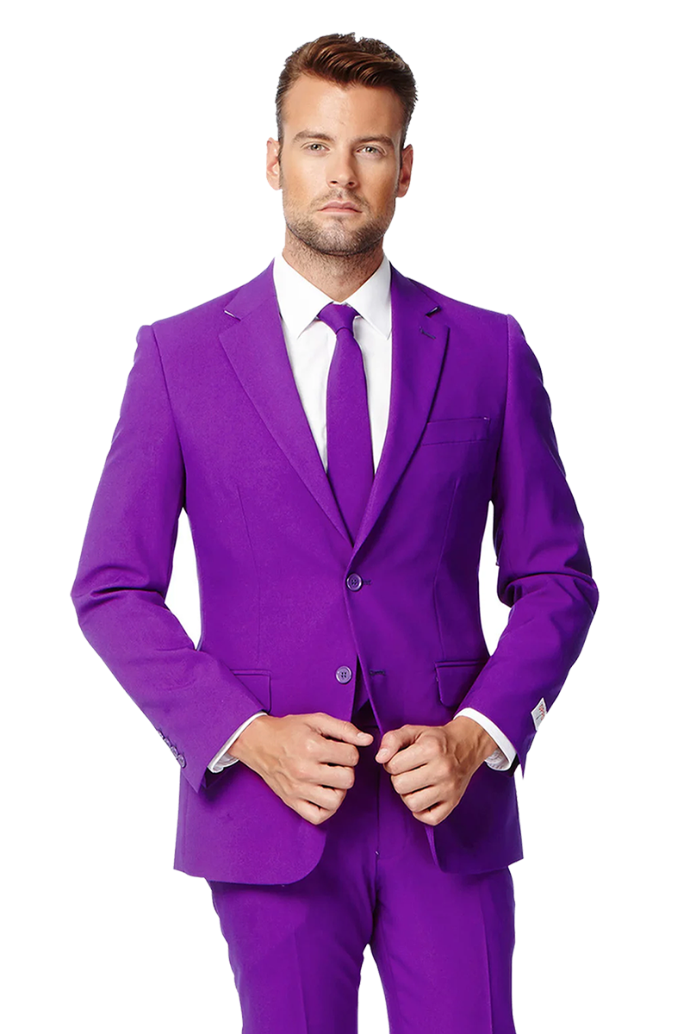
Актуальность:
WB Star Bot - Гипотеза
На основе выявленной проблемы было принято решение начать разработку MVP продукта WB Star Bot, который в будущем стал бы частью системы Star System

Slide 6

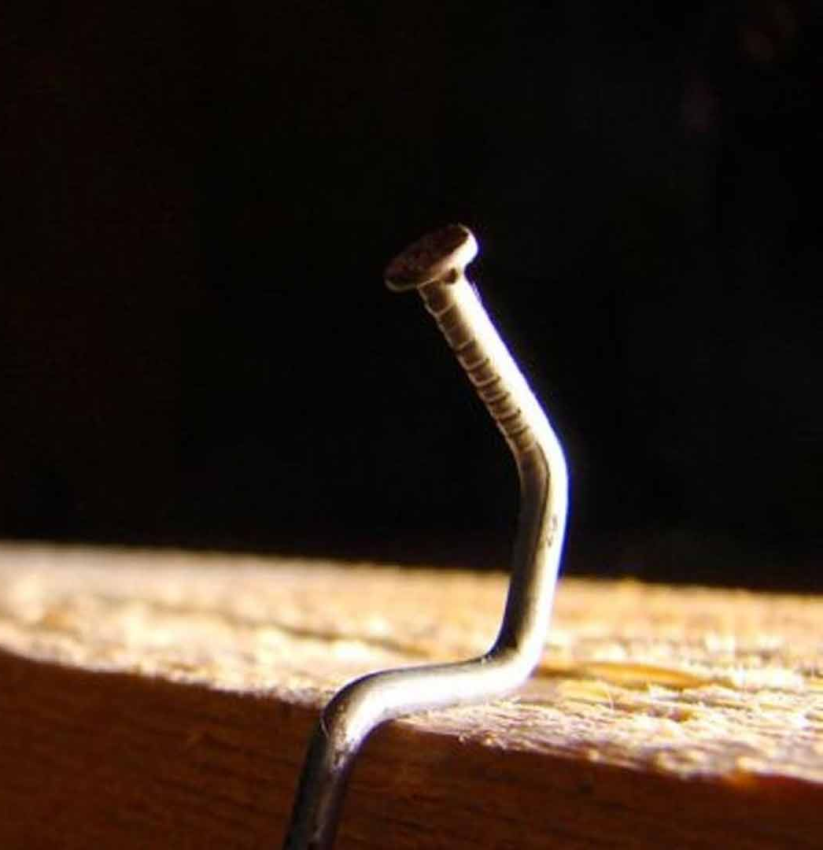
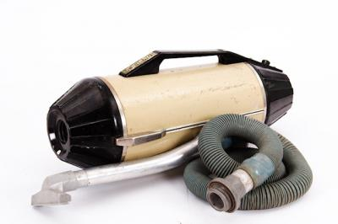

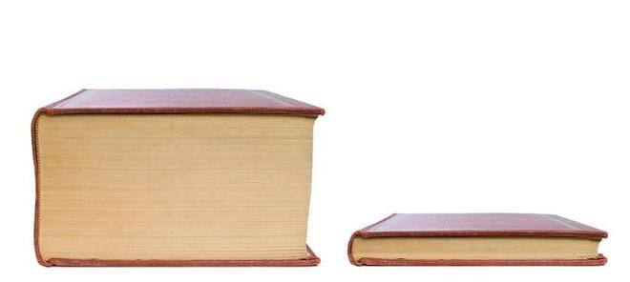

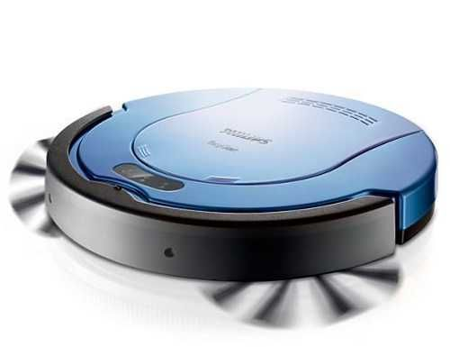

Проблема:
-
Какие проблемы решает “WB Star Bot”?
2) Сложность в обращении с основными инструментами
1) Недостаток необходимой информации для продавцов
3) Отсутствие автоматизации рутинных задач
Сколько надо
Есть на WB

Slide 7
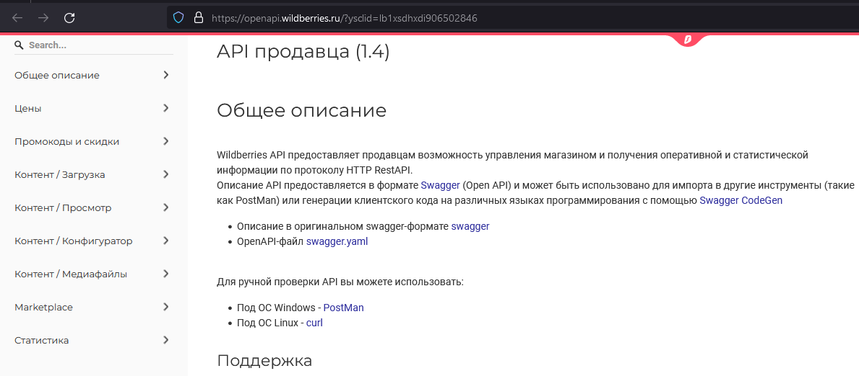
Актуальность:
Что предлагает WB?

Slide 8
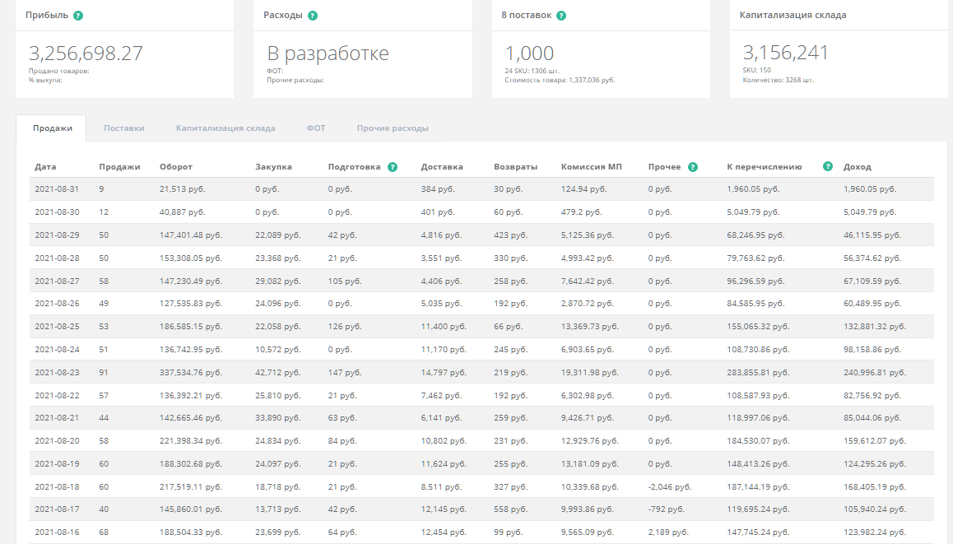
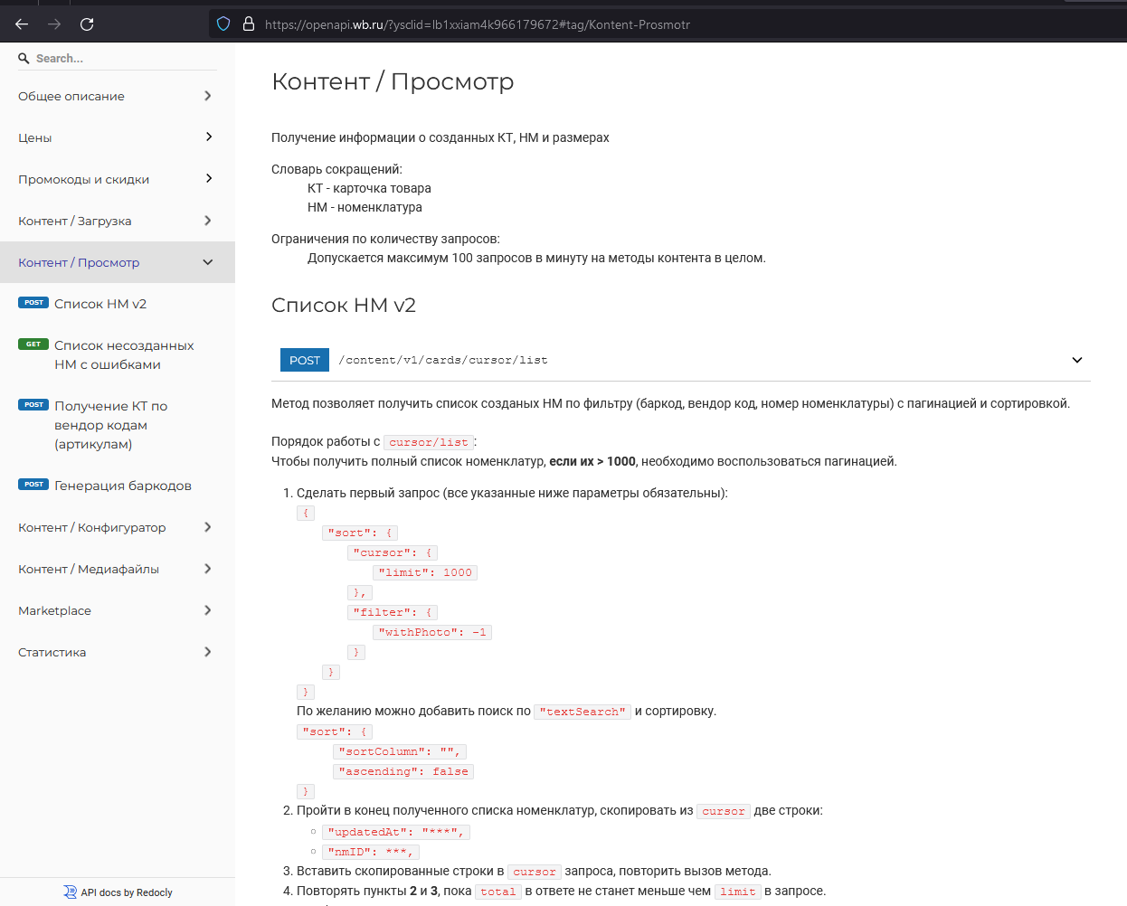
Актуальность:
Как это выглядит?
Базовые возможности:
Расширенные:

Slide 9

Проект:
“WB Star Bot – что мы предлагаем”
Целью разработки является
Создание дополнительного инструмента, который призван извлечь максимум пользы из WB API для продавца.

Slide 10




Решения:
Новые решения от “WB Star Bot”
Для продавцов WBStarBot предоставляет ряд новых решений, основными из которых являются:
1) Уведомления о новых заказах, их остатках, подсчет выручки и аналитика продвижения в таблице продавцов WB
2) Подробные отчеты о товарах их наличии, прогноза поставок и финансовый отчет.
3) Алгоритмы авто-продвижение товара продавца в системе WB при помощи уникальных решений:
Алгоритм удержание рекламной позиции товара в поисковой выдаче по лучшей цене (за рекламу).
Алгоритм само выкупа товаров для старта продаж (для новых продавцов и новых товаров)
Алгоритм аналитики продаж и поисковой выдачи товара по РАЗНЫМ РЕГИОНАМ.

Slide 11
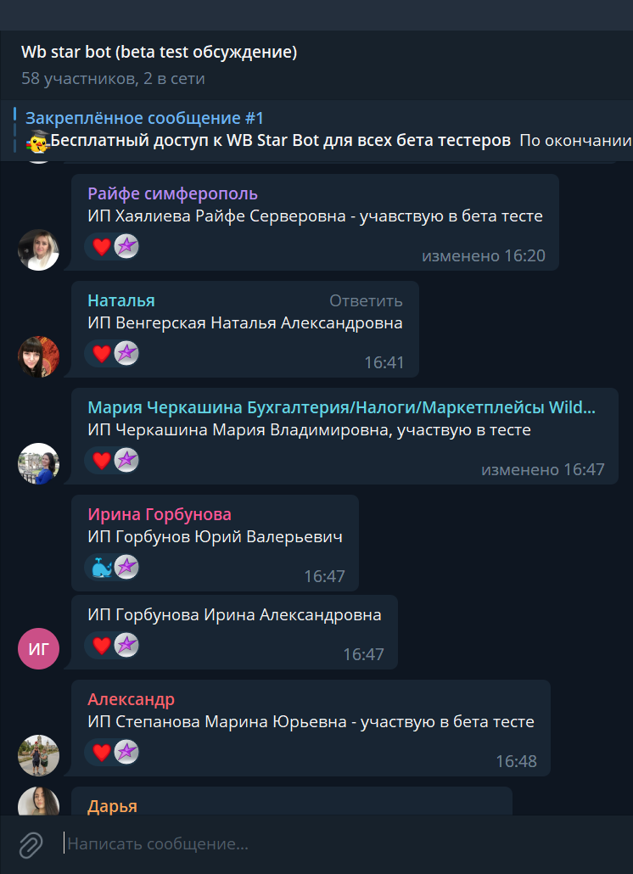
Что мы имеем:
“WB Star Bot” – реальность!
На данный момент WbStarBot – не просто идея, и мы уже сейчас активно развиваем продукт для выхода на рынок.

Slide 12
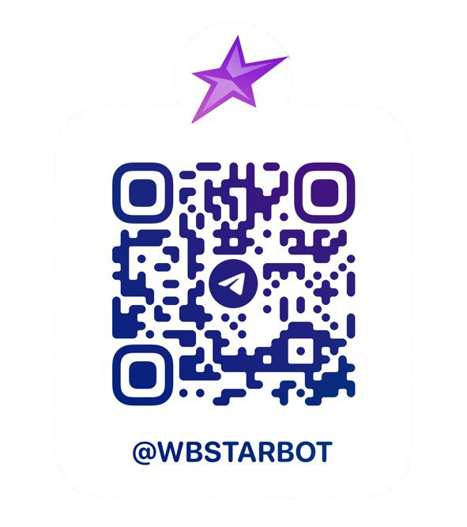
Что мы имеем:
“WB Star Bot” – реальность!

Slide 13
Что мы имеем:
Коммерческий план Star system
Оптимальный объем инвестиций на поддержание и развитие системы: 2 млн. год. (ожидаемый срок выхода на самоокупаемость – 2 года)
Основные затраты:
-работа серверов (аренда, приобретение одорудования)
-продвижение проекта (реклама)
-упущенная выгода

Slide 14
Что мы имеем:
Коммерческий план Star system
Ожидаемый объем прибыли:
Минимум:
При привлечении 1% от общей суммы (3 000 продавцов) и стоимости подписки в 3 000 рублей в месяц, ежемесячный доход составит 9 млн. рублей мес.
Цель:
Привлечение 8 000 пользователей (за 2 года) при стоимости подписки в 3 000 рублей в месяц, ежемесячный доход составит 24 млн. рублей мес.

Slide 15
Итог:
“Star system” – итоги и перспективы
В результате разработки и теста MVP - WB Star Bot есть основания полагать, что инструмент полезен и продавцы WB готовы его использовать.
Таким образом, на основе результатов тестов, есть основание утверждать, что дальнейшая разработка Star system имеет перспективу.

